Slide 1
Chapter 4
对 称 密 码

Slide 2
DES？
  继续加强DES：2DES、3DES
  寻找替代性算法
西安电子科技大学计算机学院

Slide 3
三重DES算法
2DES
3DES
西安电子科技大学计算机学院

Slide 4
2DES？
2DES？
  C = E_{K2}(E_{K1}(P))＝ E_{K3}(P)？
对单步加密进行推导
  E_{K2}(E_{K1}(P))＝ E_{K3}(P)？
中间相遇攻击
  已知明文攻击可以成功对付密钥长度为112位的2DES
  X = E_{K1}(P) = D_{K2}(C)
  用所有可能的密钥加密明文并存储
  用所有可能的密钥解密密文，并与存储的X匹配
  2¹¹²/2⁶⁴=2⁴⁸，2⁴⁸/2⁶⁴=2⁻¹⁶，两组明密对后，正确密钥的概率是1-2⁻¹⁶ ；三组明密对后，正确密钥的概率是1-2⁻⁸⁰
  付出数量级为 O(2⁵⁶),比攻击单DES的O(2⁵⁵)多不了多少
(2⁶⁴)！>10¹⁰²⁰ >>2⁵⁶<10¹⁷
西安电子科技大学计算机学院

Slide 5
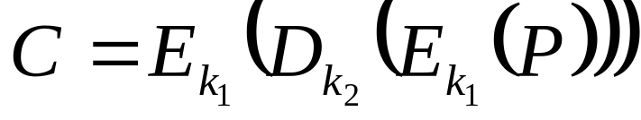
使用两个密钥的3DES
三重两密
  思路：加密-解密-加密：
  说明：第二步用解密运算，可适应单DES，即当k₂ ＝ k₁时，3DES＝1DES
  安全性：目前无可行攻击方法
  应用：较多，如密钥管理标准ANSI X9.17和ISO 8732。
西安电子科技大学计算机学院

Slide 6
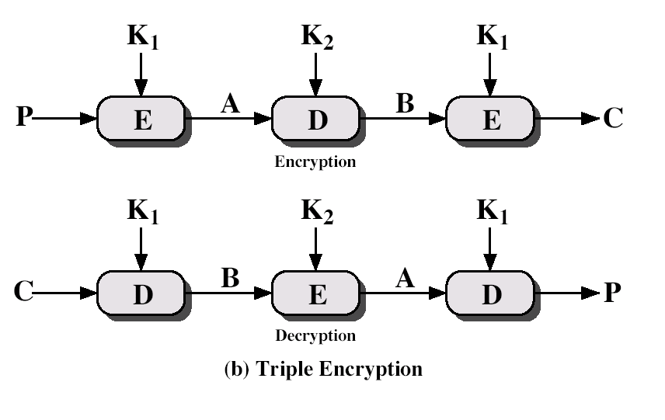
西安电子科技大学计算机学院

Slide 7
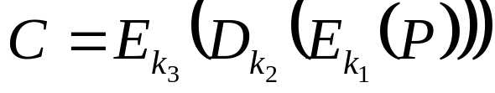

使用三个密钥的3DES
三重三密
  思路：加密-解密-加密
  应用：较多，如PGP和S/MINE 。
五重三密DES
  思路：加密-解密-加密-解密-加密
  应用：可适应单DES或三重两密的情形
西安电子科技大学计算机学院

Slide 8
高级加密标准 AES
西安电子科技大学计算机学院

Slide 9
  Advanced Encryption Standard （AES）
  2001年由美国国家标准技术局（NIST）发布
  对称分组密码算法，用以取代DES
西安电子科技大学计算机学院

Slide 10
高级加密标准的评估准则
高级加密标准的起源
  1997年4月15日，NIST发起征集高级加密标准的活动，活动目的是确定一个非保密的、可以公开技术细节的、全球免费使用的分组密码算法，作为新的数据加密标准。
  1997年9月12日，美国联邦登记处公布了正式征集AES候选算法的通告。作为进入AES候选过程的一个条件，开发者承诺放弃被选中算法的知识产权。
西安电子科技大学计算机学院
Notes:
The simplest form of multiple encryption has two encryption stages and two keys - Double-DES.
Have concern that there might be a single key that is equivalent to using 2 keys as above, not likely but only finally proved in 1992.
More seriously have the “meet-in-the-middle” attack, first described by Diffie in 1977. It is a known plaintext attack (ie have know pair (P,C), and attempts to find by trial-and-error a value X in the “middle” of the double-DES encryption of this pair, and chances of this are much better at O(2^56) than exhaustive search at O(2^112).

Slide 11
NIST对AES算法的要求
  算法应比三重DES快而且至少还要一样的安全
  应当具有128比特分组长度和128/192/256比特密钥长度
1998年NIST收到12个国家的15个候选算法
1999年NIST从中选出5个算法进一步筛选：
  MARS（IBM）、RC6（MIT）、Rijndael（ 比） 、Serpent（ 英、以、美） 、Twofish（美）。
2 0 0 0 年NIST 宣布选择比利时的密码专家的Rijndael作为最终AES的算法。
西安电子科技大学计算机学院

Slide 12
AES Requirements
private key symmetric block cipher
128-bit data, 128/192/256-bit keys
stronger & faster than Triple-DES
active life of 20-30 years (+ archival use)
provide full specification & design details
both C & Java implementations
NIST have released all submissions & unclassified analyses
西安电子科技大学计算机学院
Notes:
Listed above are NIST’s requirements for the AES candidate submissions. These criteria span the range of concerns for the practical application of modern symmetric block ciphers.

Slide 13
AES Evaluation Criteria
initial criteria
  security – effort for practical cryptanalysis
  cost – in terms of computational efficiency
  algorithm & implementation characteristics
final criteria
  general security
  ease of software & hardware implementation
  implementation attacks
  flexibility (in en/decrypt, keying, other factors)
西安电子科技大学计算机学院
Notes:
In fact, two set of criteria evolved. When NIST issued its original request for candidate algorithm nominations in 1997, the request stated that candidate algorithms would be compared based on the factors shown in Stallings Table5.1, which were used to evaluate field of 15 candidates to select shortlist of 5. These had categories of security, cost, and algorithm & implementation characteristics.
The final criteria evolved during the evaluation process, and were used to select Rijndael from that short-list, and more details are given in Stallings Table 5.2, with categories of: general security, ease of software & hardware implementation, implementation attacks, & flexibility (in en/decrypt, keying, other factors).

Slide 14
AES Shortlist
after testing and evaluation, shortlist in Aug-99:
  MARS (IBM) - complex, fast, high security margin
  RC6 (USA) - v. simple, v. fast, low security margin
  Rijndael (Belgium) - clean, fast, good security margin
  Serpent (Euro) - slow, clean, v. high security margin
  Twofish (USA) - complex, v. fast, high security margin
then subject to further analysis & comment
saw contrast between algorithms with
  few complex rounds verses many simple rounds
  which refined existing ciphers verses new proposals
西安电子科技大学计算机学院
Notes:
The AES shortlist of 5 ciphers was as shown. Note mix of commercial (MARS, RC6, Twofish) verses academic (Rijndael, Serpent) proposals, sourced from various countries.
All were thought to be good – it came down to the best balance of attributes to meet criteria, in particular the balance between speed, security & flexibility.

Slide 15
The AES Cipher - Rijndael
designed by Rijmen-Daemen in Belgium
has 128/192/256 bit keys, 128 bit data
an iterative rather than feistel cipher
  processes data as block of 4 columns of 4 bytes
  operates on entire data block in every round
designed to be:
  resistant against known attacks
  speed and code compactness on many CPUs
  design simplicity
西安电子科技大学计算机学院
Notes:
The Rijndael proposal for AES defined a cipher in which the block length and the key length can be independently specified to be 128,192,or 256 bits. The AES specification uses the same three key size alternatives but limits the block length to 128 bits. Rijndael is an academic submission, based on the earlier Square cipher, from Belgium academics Dr Joan Daemen and Dr Vincent Rijmen. It is an iterative cipher (operates on entire data block in every round) rather than feistel (operate on halves at a time), and was designed to have characteristics of: Resistance against all known attacks, Speed and code compactness on a wide range of platforms, & Design simplicity.

Slide 16
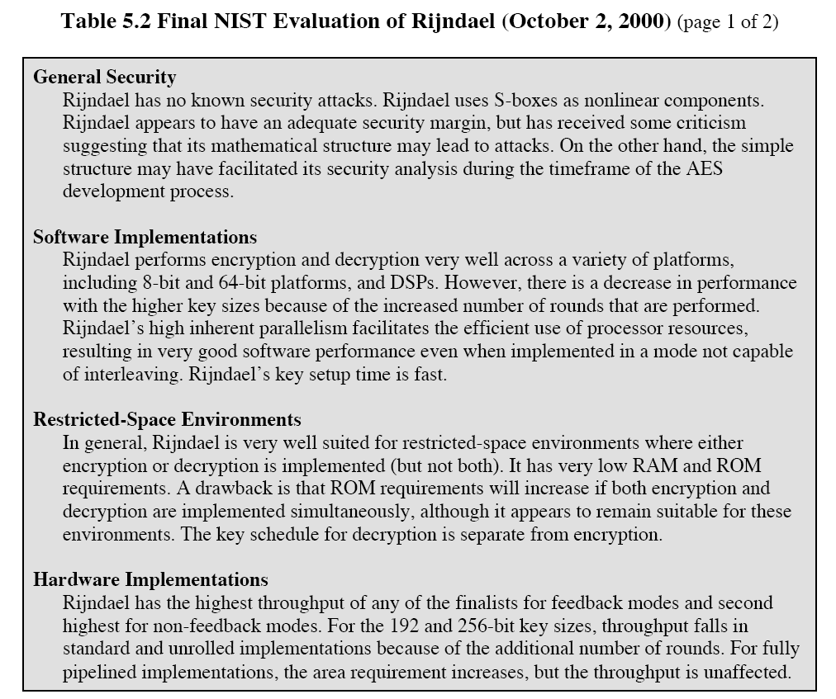
西安电子科技大学计算机学院

Slide 17
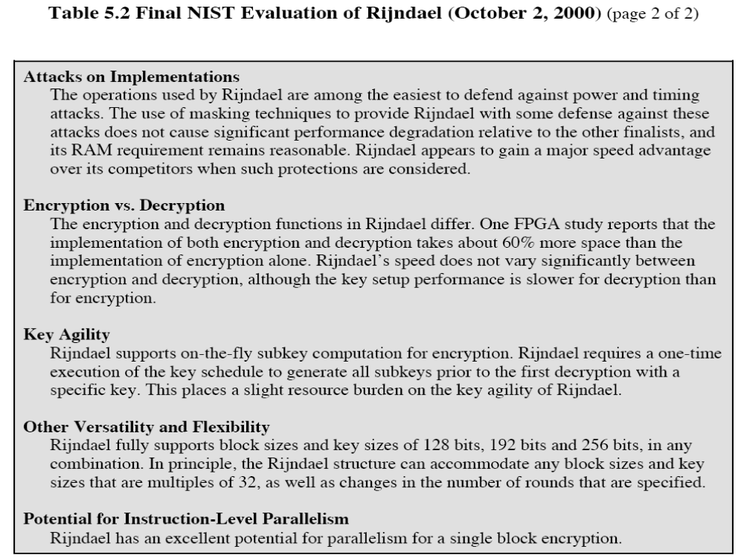
西安电子科技大学计算机学院

Slide 18
AES密码
AES的参数
 | AES-128 | AES-192 | AES-256
密钥长度 （字/字节/位） | 4/16/128 | 6/24/192 | 8/32/256
明文分组长度 （字/字节/位） | 4/16/128 | 4/16/128 | 4/16/128
轮数 | 10 | 12 | 14
每轮的密钥长度 （字/字节/位） | 4/16/128 | 4/16/128 | 4/16/128
扩展密钥长度 （字/字节） | 44/76 | 52/208 | 60/240
西安电子科技大学计算机学院

Slide 19
AES密码
AES的特性
  所有的已知攻击具有免疫性
  在各种平台上执行速度快，代码紧凑
  设计简单
西安电子科技大学计算机学院

Slide 20
AES密码
数据结构
  以字节为单位的方阵描述：输入分组in、中间数组State、输出、密钥
  排列顺序：方阵中从上到下，从左到右
西安电子科技大学计算机学院

Slide 21
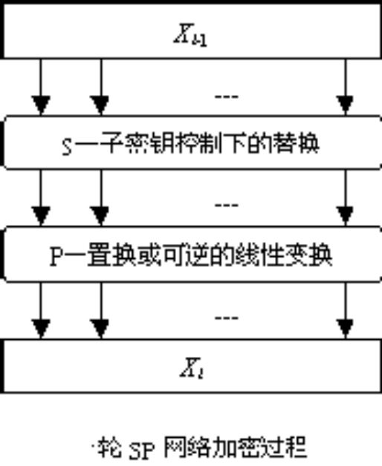
AES密码
SP网络结构
  在这种密码的每一轮中，轮输入首先被一个由子密钥控制的可逆函数S作用，然后再对所得结果用置换（或可逆线性变换）P作用。S和P分别被称为混乱层和扩散层，主要起混乱和扩散作用。
西安电子科技大学计算机学院

Slide 22
AES密码
AES算法结构
  AES算法的轮变换中没有Feistel结构，轮变换是由三个不同的可逆一致变换组成，称之为层。
    线性混合层：确保多轮之上的高度扩散
    非线性层：具有最优最差-情形非线性性的S-盒的并行应用
    密钥加层：轮密钥简单地异或到中间状态上
西安电子科技大学计算机学院

Slide 23
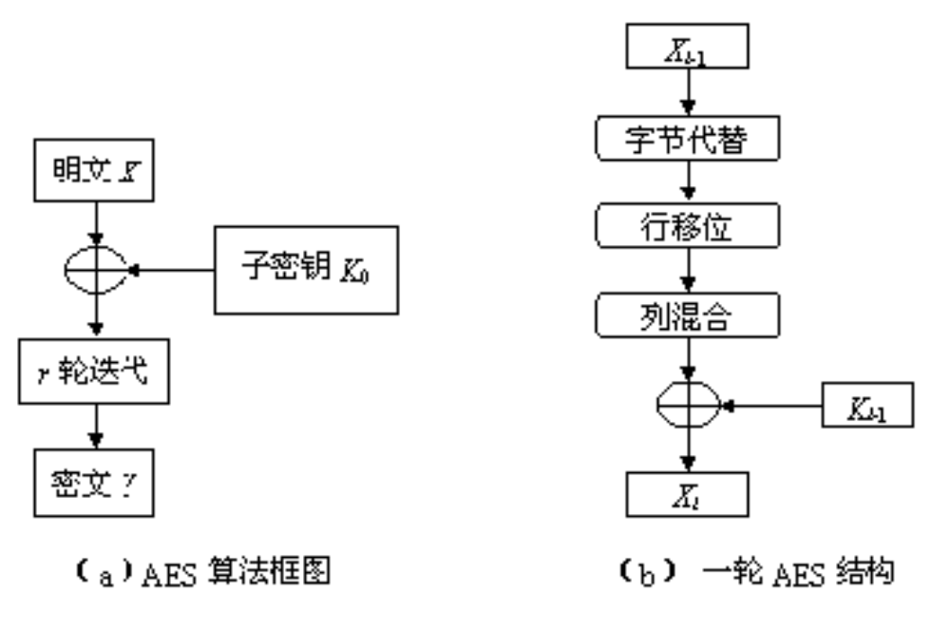
AES密码
AES算法结构
西安电子科技大学计算机学院

Slide 24
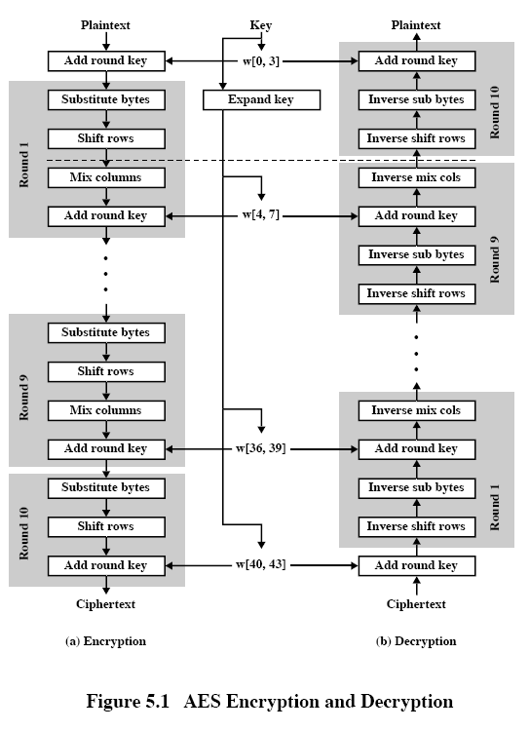
AES-128加解密过程
Rijndael
西安电子科技大学计算机学院

Slide 25
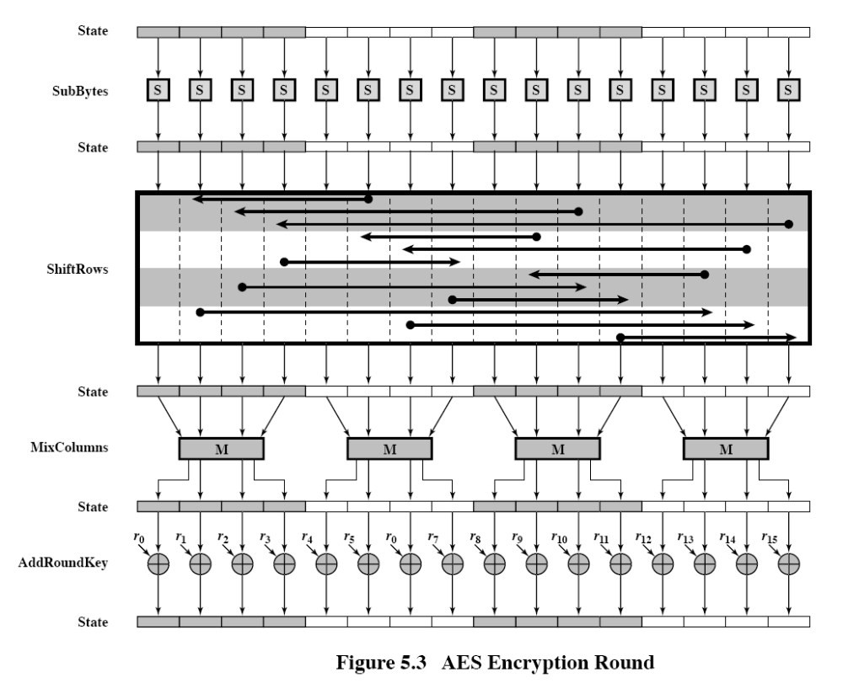
西安电子科技大学计算机学院

Slide 26
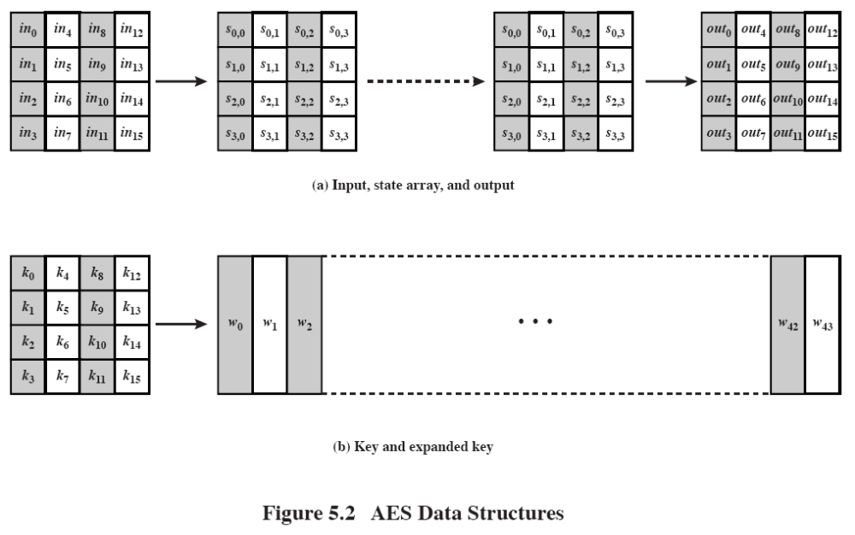
AES密码
数据结构:状态、密钥、输出的矩阵表示
西安电子科技大学计算机学院

Slide 27
字节代换（Substitute Bytes ）变换
正向和逆向变换
  字节代替是一个非线性的字节代替，独立地在每个状态字节上进行运算。
  代替表（S-盒）是可逆的，是一个16×16的矩阵。
西安电子科技大学计算机学院

Slide 28
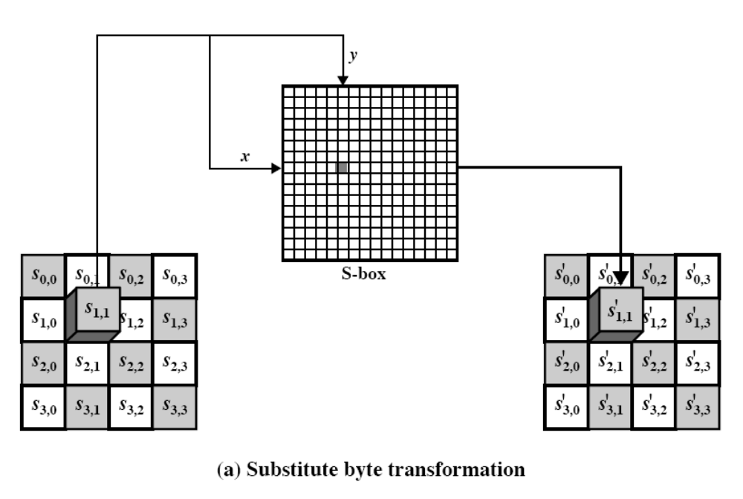
西安电子科技大学计算机学院

Slide 29
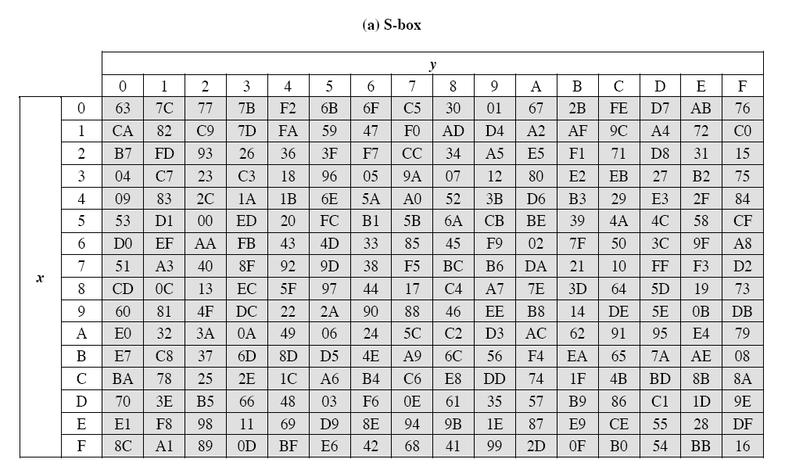
字节代换（Substitute Bytes ）变换
S-盒
  代替表（S-盒）是可逆的，是一个16×16的矩阵。
西安电子科技大学计算机学院

Slide 30
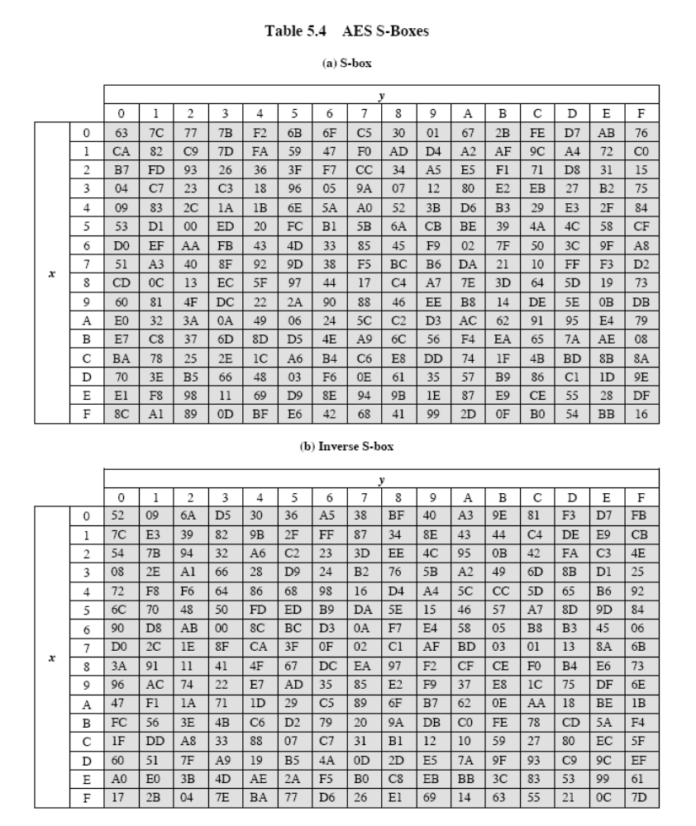
西安电子科技大学计算机学院

Slide 31
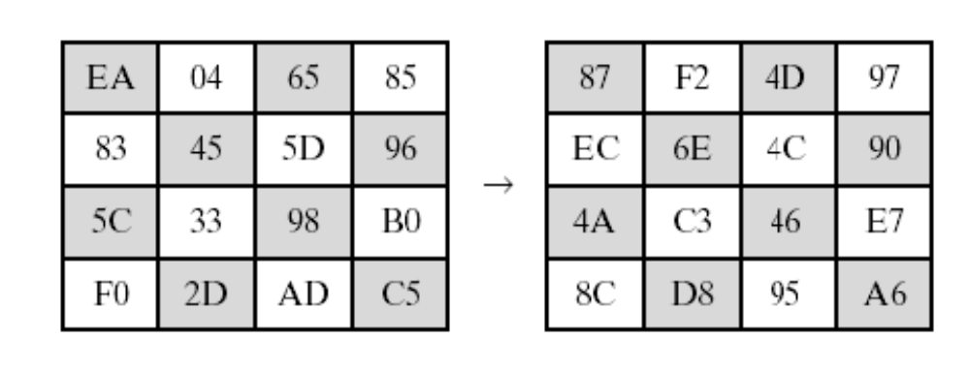
字节代换（Substitute Bytes ）变换
例子
西安电子科技大学计算机学院

Slide 32



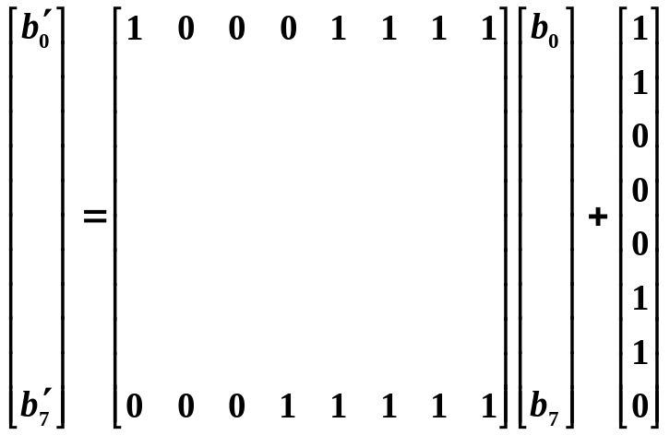

S盒的构造
  初始化
  元素求逆：在GF中求逆
  元素置换
其中：
=（01100011）₂
西安电子科技大学计算机学院

Slide 33
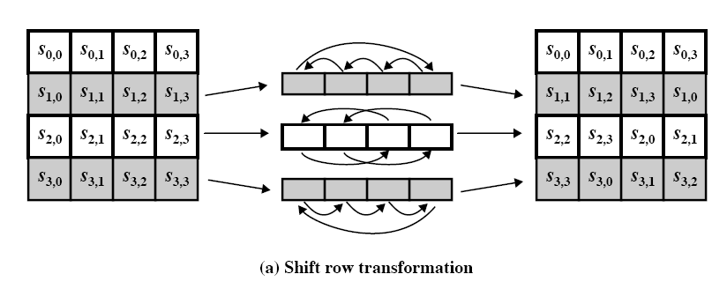
行移位(shift Row)变换
正向和逆向变换
西安电子科技大学计算机学院

Slide 34
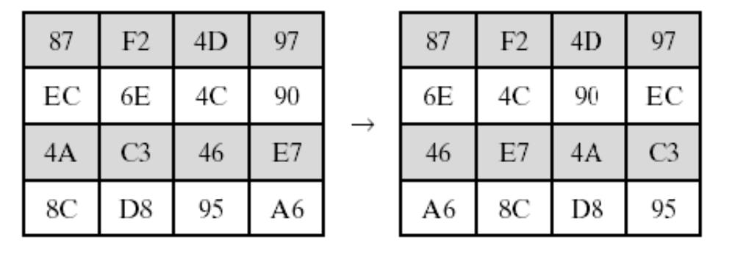
行移位(shift Row)变换
例子
西安电子科技大学计算机学院

Slide 35
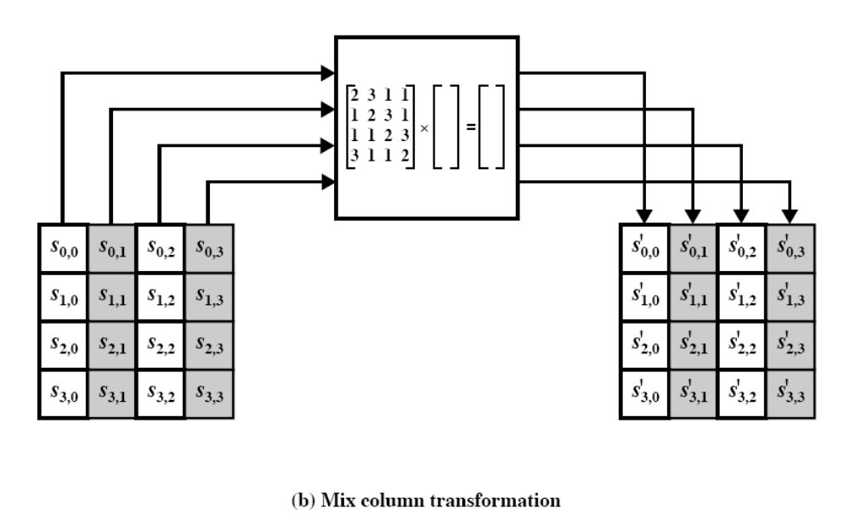
列混淆（Mix Column）变换
正向和逆向变换
  代替操作，将状态的列看作有限域GF（2⁸）上的4维向量并被有限域GF（2⁸）上的一个固定可逆方阵A乘
  乘法是GF(2⁸)定义中定义的，素多项式为：
  m(x) =x⁸+x⁴+x³+x+1
西安电子科技大学计算机学院

Slide 36
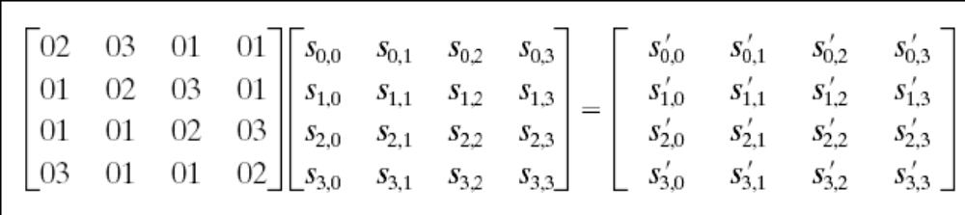
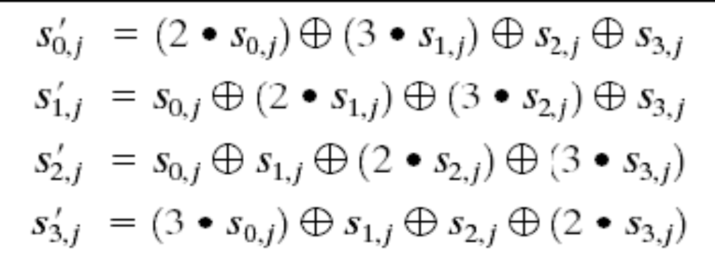
西安电子科技大学计算机学院

Slide 37
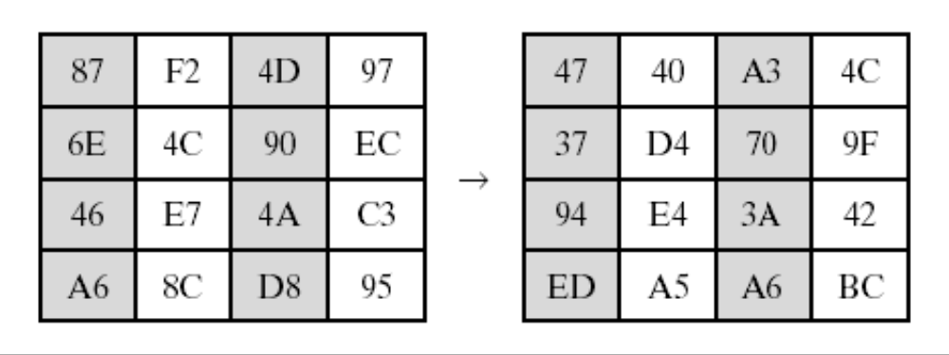
列混淆（Mix Column）变换
例子
西安电子科技大学计算机学院

Slide 38
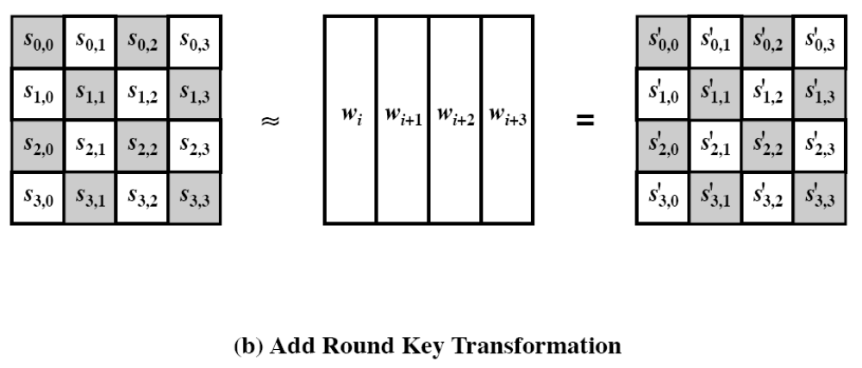

轮密钥加（Add Round Key）变换
一个简单地按位异或的操作
西安电子科技大学计算机学院

Slide 39
内部函数的功能小结
SubBytes 的目的是为了得到一个非线性的代换密码。对于分析密码抗差分分析来说，非线性是一个重要的性质。
ShiftRows 和MixColumns 的目的是获得明文消息分组在不同位置上的字节混合。
AddRoundKey 给出了消息分布所需的秘密随机性。
西安电子科技大学计算机学院

Slide 40
AES的密钥扩展
轮密钥是通过密钥调度算法从密钥中产生，包括两个组成部分：密钥扩展和轮密钥选取。基本原理如下：
  所有轮密钥比特的总数等于分组长度乘轮数加1。（如128比特的分组长度和10轮迭代，共需要1408比特的密钥）。
  将密钥扩展成一个扩展密钥。
  轮密钥按下述方式从扩展密钥中选取：第一个轮密钥由开始Nb个字组成，第二个轮密钥由接下来的Nb个字组成，如此继续下去。
西安电子科技大学计算机学院

Slide 41
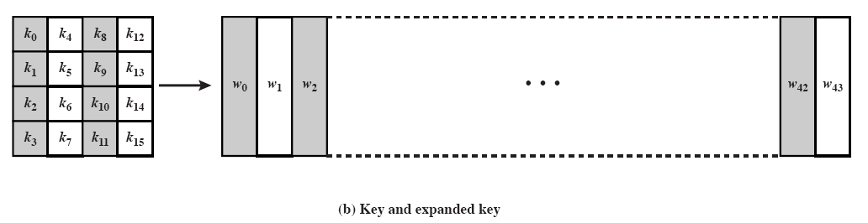
AES的密钥扩展
密钥扩展
  扩展过程
西安电子科技大学计算机学院

Slide 42
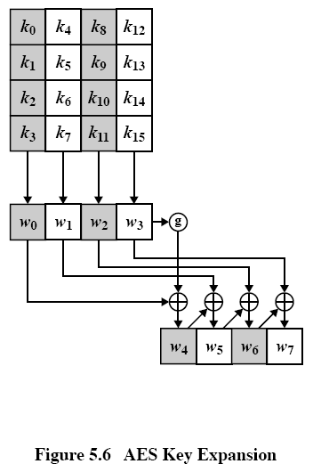
西安电子科技大学计算机学院

Slide 43
AES的密钥扩展
函数g
  RotWord执行一字节循环左移[b₀,b₁,b₂,b₃] [b₁,b₂,b₃,b₀]
  SubWord执行使用S-盒实行字节替换
  前两步的结果XOR与轮常数Rcon[j]
西安电子科技大学计算机学院

Slide 44
AES的密钥扩展
轮常量
j | 1 | 2 | 3 | 4 | 5 | 6 | 7 | 8 | 9 | 10
RC[j] | 01 | 02 | 04 | 08 | 10 | 20 | 40 | 80 | 1B | 36
西安电子科技大学计算机学院

Slide 45
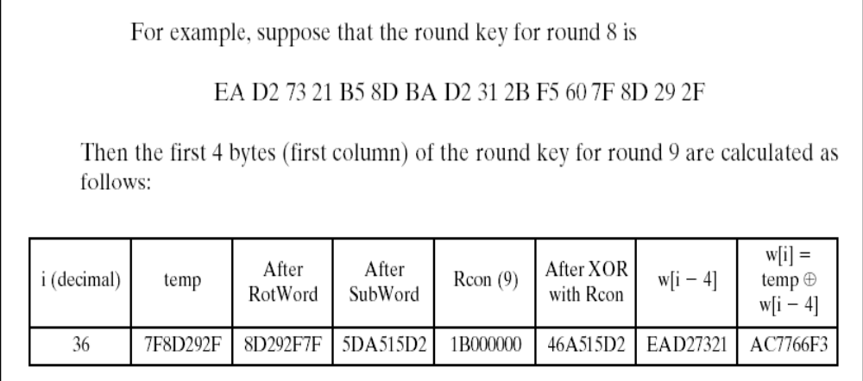
AES的密钥扩展
例子
西安电子科技大学计算机学院

Slide 46
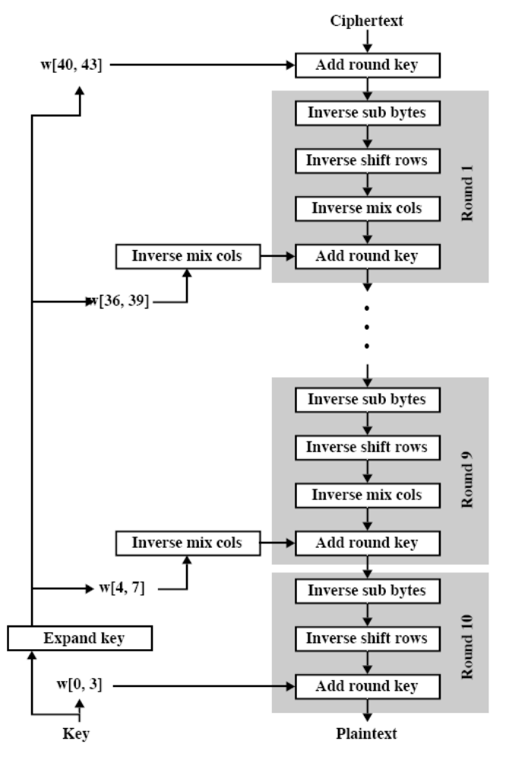
对应的逆运算
西安电子科技大学计算机学院

Slide 47
实现
可以在8-bit CPU上有效实现
  byte substitution works on bytes using a table of 256 entries
  shift rows is simple byte shift
  add round key works on byte XOR’s
  mix columns requires matrix multiply in GF(2⁸) which works on byte values, can be simplified to use table lookups & byte XOR’s
西安电子科技大学计算机学院

Slide 48
实现
可以在32-bit CPU上有效实现
  重新定义步骤以适应32-bit的字长
  可以预先计算256个字的四个表
  then each column in each round can be computed using 4 table lookups + 4 XORs
  4Kb用于存储表
设计者认为在AES大选中有效实现是一个关键因素
西安电子科技大学计算机学院

Slide 49
分组密码的工作模式
FIPS 81中定义了4种模式，到800-38A中将其扩展为5个。
可用于所有分组密码。
DES的工作模式
      若明文最后一段不足分组长度，则补0或1，或随机串。
西安电子科技大学计算机学院

Slide 50
DES的工作模式
模式 | 描述 | 典型应用
电码本（ECB） | 用相同的密钥分别对明文组加密 | 单个数据的安全传输
密码分组链接（CBC） | 加密算法的输入是上一个密文组和下一个明文组 的异或 | 普通目的的面向分组的传输；认证
密码反馈（CFB） | … | 普通目的的面向分组的传输；认证
输出反馈（OFB） | … | 噪声信道上的数据流的传输
计数器（CTR） | … | 普通目的的面向分组的传输；用于高速需求
西安电子科技大学计算机学院

Slide 51
RC4
RC5
西安电子科技大学计算机学院

Slide 52

§RC4
RSADSI拥有版权（ RSA Data Security, Inc. ）
由Ronald Rivest设计（MIT）
  RSA DSI 所拥有， 1987年Ron Rivest 设计,1994年9月公开
  流密码，面向字节操作
  密钥长度可变
  广泛使用
    Web SSL/TLS
    IEEE 802.11 WEP
    WiFi WPA
西安电子科技大学计算机学院

Slide 53
RC4流密码
Stream Ciphers：RC4
消息的处理以bit为单位以流的方式进行
伪随机密钥流 keystream
密钥流与明文进行按位的异或运算 (XOR)
密钥的随机性破坏明文中的统计规律
  C_{i} = M_{i} XOR StreamKey_{i}
不能重复使用密钥流
  否则将被破译
西安电子科技大学计算机学院

Slide 54
流密码的特性
设计流密码需要考虑的因素:
  加密序列的周期要长
  统计上满足随机性
  密钥要足够长，以免穷举攻击（>128bits）
  要有高的线性复杂度
通过合理的设计，可以达到相同密钥尺寸下分组密码的安全性
简单快速
西安电子科技大学计算机学院

Slide 55
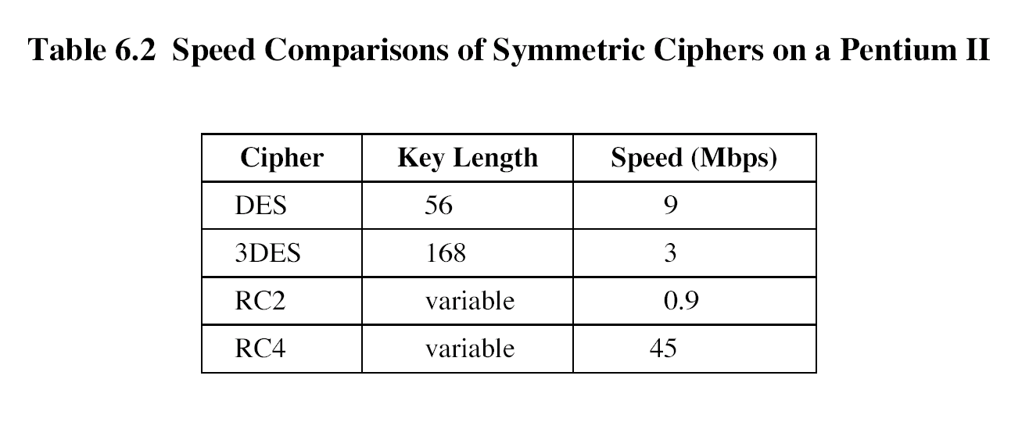
西安电子科技大学计算机学院

Slide 56

流密码的结构
西安电子科技大学计算机学院

Slide 57
RC4
  数学基础：随机置换；
  周期 T>10¹⁰⁰；
  特点：算法简单，易于描述。
  符号
  K[0～L－1]——（原始）密钥（1≤L≤256），每个K[i]为1个字节
  S[0～255]——状态矢量，每个S[i]为1个字节
  T——临时矢量，与S同大小
  k——密钥流（子密钥）
西安电子科技大学计算机学院
Notes:
WEP全名Wired equivalent Privacy，为IEEE802.11b标准所定义的加密机制，采用RC4方案

Slide 58
RC4
初始化S
  赋初值
  j＝0
  for i＝0 to 255 do { S[i]＝i； T[i]＝ K[ i mod L ] }
  初始置换
  j＝0
  for i＝0 to 255 do { j＝j＋S[i]＋T[i] mod 256； swap(S[i],S[j]) }
西安电子科技大学计算机学院

Slide 59
§6.6.2 RC4
密钥流的生成
  i＝j＝0
  while （true）
  { i＝i＋1 mod 256；
  j＝j＋ S[i] mod 256；
  swap（S[i]，S[j]）；
  t＝S[i] ＋S[j] mod 256；
  k＝S[t]
  }
西安电子科技大学计算机学院

Slide 60
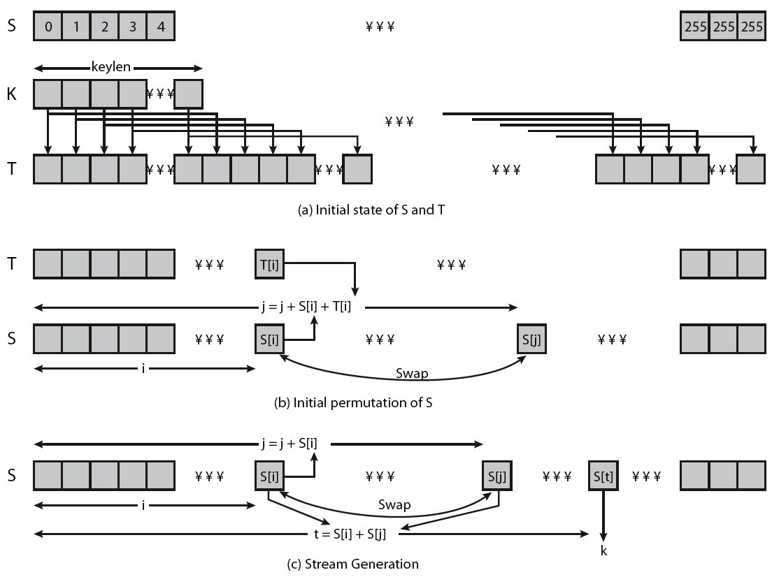
RC4 逻辑结构
西安电子科技大学计算机学院

Slide 61
RC4 的安全强度
声称可以对付已知攻击
  有许多攻击方法，但没有哪种方法对于足够长度密钥（128比特）的RC4有效。
非线性很高
永远不能重复使用密钥
WEP的产生密钥的漏洞与RC4无关
西安电子科技大学计算机学院

Slide 62
小结
2DES、3DES
AES
RC4
西安电子科技大学计算机学院

